Slide 1
network programming
with rust
Introduction to Client/Server
Networking

Slide 2
네트워크 역사 간단 요약
현대의 인터넷은 다른사람과의 의사소통이 발전된 형태
지금의 랩탑과 핸드폰과 달리 이전에는 컴퓨팅 머신의 크기가 매우 컸고, 특별한 환경을 요구했는데, 오퍼레이터가 관리할 수 있는 특별한 장소에 둬야 했다.
근거리의 컴퓨터와 통신을 가능하게 해준 기술이 가장 유명한 것중 하나인 Ethernet
1969년 ARPANET설립 (세계 최초의 패킷 스위칭 네트워크, 현재 인터넷의 원형)
1973년도에 표준화된 프로토콜 정립.

Slide 3
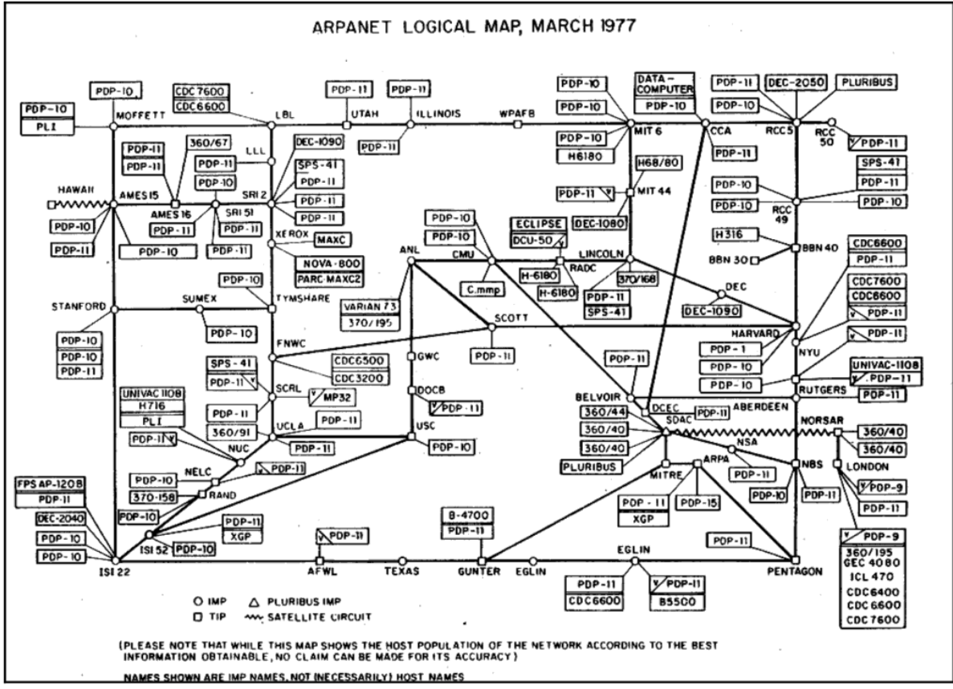
네트워크 간단 요약
지리적 거리에 따라 네트워크 구성
LAN (근거리, 건물이나 작은 이웃단위) <-> WAN (장거리)
RFC => 제안된 시스템 이 어떻게 작동해야 되는지에 대한 문서

Slide 4
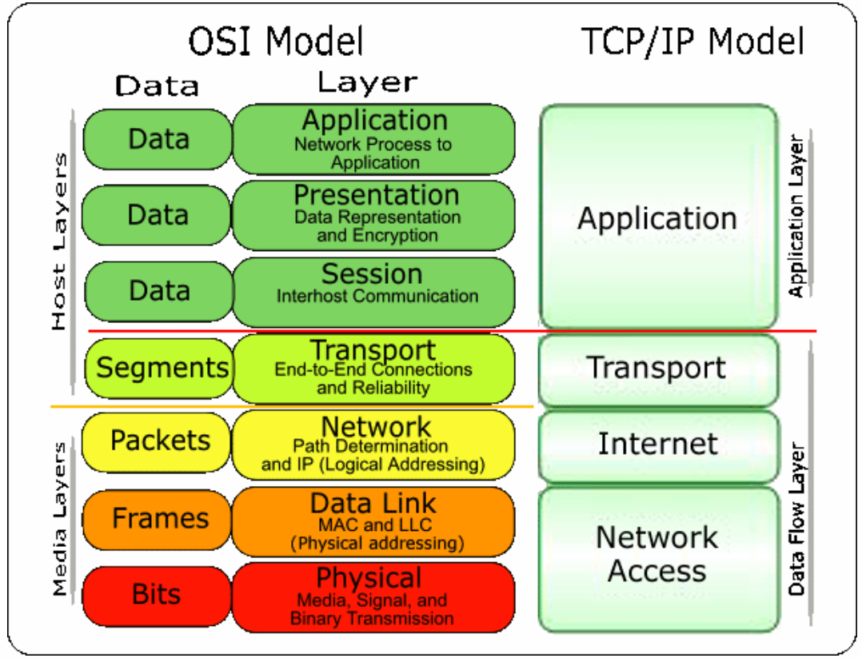
네트워크 계층구조 (OSI -> DARPA)
각 계층마다 처리하는 내용이 다름
각 층마다 다루는 데이터의 표현을 PDU (protocol data unit)이라고 부름
Hardware interface - bits and bytes
IP layer - packet
Transport layer - segment or datagram
Application layer - stream
각 데이터는 전송될때 쪼개져 chunk 단위로 전송하는데, 각 chunk들은 다른 층으로 이동할 때 header(+trailer - optional) 를 chunk에 붙여 그 층에 맞는 PDU를 만든다. => encapsulation

Slide 5
네트워크 주소
이더넷 주소(MAC 주소): 48bit로 network device의 고유 식별자 값을 가진다.
ex) (01-23-45-67-89-ab-cd-ef)
ARP(address resolution protocol)로 통신하는 상대방의 MAC주소를 broadcasting(모든 비트를 1로 설정) 을 통해 알아내고 특정 비트를 0으로 만들어 통신함, Ethernet이나 WI-FI에서 사용
IP 주소: IPv4(32bit) 에서 부족함을 느끼고 IPv6(128bit) 새로 만듬
CIDR을 이용하여 IP주소의 그룹을 나누는데 사용
ex) (192.168.100.1/26 -> 64(1 << 6) 개의 주소 사용가능)
IANA - IP주소나 최상위 도메인 관리하는 단체
Home network 환경에서는 DHCP(네트워크 관리자가 중앙에서 IP주소를 관리하고 할당, 네트워크가 새로 접속된 경우 자동으로 새로운 IP주소 할당) 를 통해 IP할당
호스트 끼리의 통신은 포트번호 사용. (0~1024는 OS reserved port , 그 이후부터 사용)

Slide 6
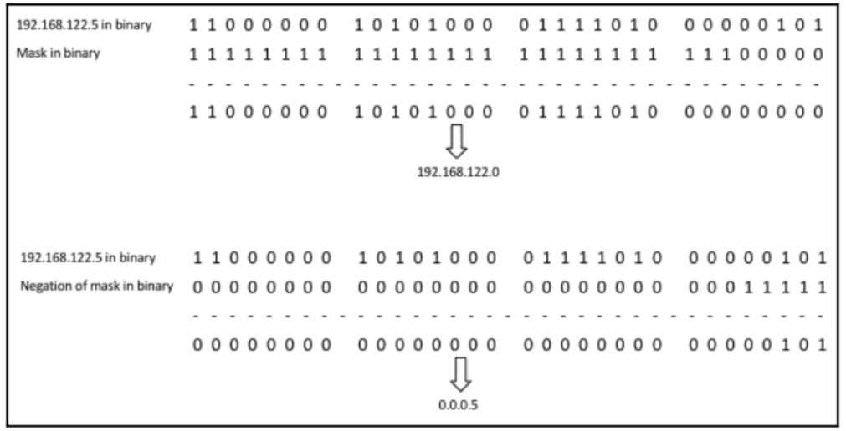
IP 라우팅
IP - 32bit로 구성되고 CIDR을 통한 같은 그룹 표현(prefix가 같은 네트워크에 포함되어있는지 나타냄) ex) 192.168.122.0/30
network address - IP주소와 / 뒤의 숫자의 갯수로 bitwise - AND연산을 통해 계산
host address - IP 주소와 / 뒤의 숫자의 갯수에 부정형태와 bitwise - AND연산을 통해 계산

Slide 7
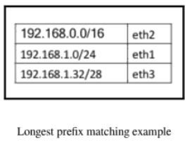
라우팅
라우터는 서로 routing protocol(OSPF, RIP, BGP 등)을 통해 라우팅 테이블을 가지고 있다.
IP는 TTL을 가지고 각 라우터를 지날때마다 TTL이 1씩 줄어드는데, 0에 도달하면 해당 패킷은 버려져 라우터간 무한루프에 빠지지 않게 한다.
패킷에 대한 에러 메시지는 ICMP에 의하여 출발 호스트에게 에러 상황을 전달한다.
라우팅 테이블 상에 여러가지 prefix와 match될 수 있는데, 그런 경우 longest prefix match rule에 따라 라우팅 위치 정한다.
ex) 라우팅 테이블이 왼쪽과 같고 목적지가 192.168.1.33
이라면 가장 match가 많이되는 eth3으로 packet을 보냄

Slide 8
라우팅 프로토콜
스태틱 라우팅 프로토콜
사람이 직접 경로를 정해주고, 라우터는 입력받은 경로로만 패킷을 전송함
라우팅 테이블을 교환하지 않고 라우팅이 가능하여 네트워크 대역폭을 절약할 수 있다.
외부에 자신의 경로를 알리지 않아 보안에 강함
경로에 문제가 생길 경우 대처하기 어려움
다이나믹 라우팅 프로토콜
자동으로 경로가 결정되는 프로토콜, 라우터가 판단하여 가장 효율적인 방법으로 패킷 전송
RIP
최소 Hop Count를 파악하여 라우팅하는 프로토콜 => 최단거리 찾는 프로토콜로, 인접 라우터에 대한 정보를 저장하고 최대 Hop count가 작아 내부용으로 많이 사용
OSPF
최단비용(대역폭) 우선 프로토콜로 최소시간을 최적 라우팅 경로로 결정하는 것이다.
BGP
외부 라우팅 프로토콜로 AS 간 사용되는 라우팅 프로토콜

